Slide 1
大型語言模型 LoRA 微調訓練
SDPMLab, NKNU
軟體開發與流程管理實驗室 - 國立高雄師範大學

Slide 2
1. 模型微調介紹

Slide 3
什麼是模型微調(Fine-Tuning)?
定義與概念
在已預先訓練好的模型上，針對特定任務進行再訓練。
是一種遷移學習技術(Transfer Learning)。
實際例子
使用 BERT 微調 “情感分類模型”
使用 Llama 微調 “客戶資訊服務模型”

Slide 4
為什麼需要微調？
優點分析
知識遷移：利用大模型已學到的語言知識，少量資料即可訓練。
任務專精：提升特定任務（如 QA、摘要、分類）表現。
節省資源：比起從頭訓練，微調成本與時間大幅下降。
實務需求
讓 LLM 對「自家資料」有理解能力，如法律、金融、醫療等。

Slide 5
微調的工作流程(1/4)
1. 選定基礎模型
(如 Llama 或 Gemma)

Slide 6
微調的工作流程(2/4)
1. 選定基礎模型
(如 Llama 或 Gemma)
2. 收集任務資料
(通常為 input/output 對)

Slide 7
微調的工作流程(3/4)
1. 選定基礎模型
(如 Llama 或 Gemma)
2. 收集任務資料
(通常為 input/output 對)
3. 決定微調方法
(全參數、部分參數如 LoRA)

Slide 8
微調的工作流程(4/4)
1. 選定基礎模型
(如 Llama 或 Gemma)
2. 收集任務資料
(通常為 input/output 對)
3. 決定微調方法
(全參數、部分參數如 LoRA)
4. 訓練模型

Slide 9
2. LoRA 微調方法介紹
https://arxiv.org/abs/2106.09685

Slide 10
什麼是 LoRA(Low-Rank Adaptation)？
定義與概念
LoRA 是一種低秩適應微調技術。
在不改變原始模型參數的前提下，引入少量可訓練參數。
適用於大型語言模型(LLM) 微調。
解決問題
降地計算需求：大型模型參數太多，完整微調資源需求大。
節省時間成本：只訓練部分參數，節省成本與時間。

Slide 11
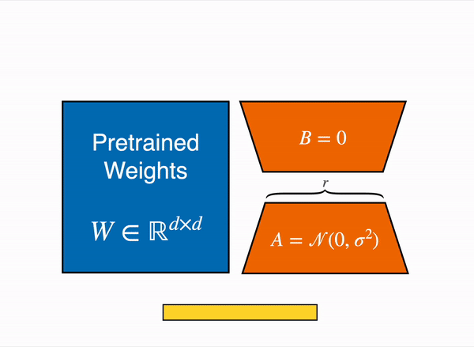
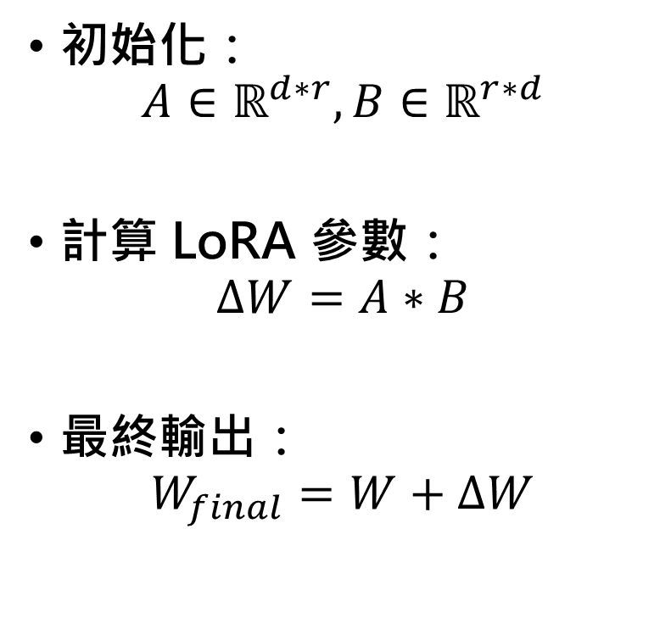
LoRA 的原理
初始化：
$$A∈ℝ^{d∗r}, B∈ℝ^{r∗d}$$
計算 LoRA 參數：
$$∆W=A∗B$$
最終輸出：
$$W_{final}=W+∆W$$
圖片來源:https://blog.philip-huang.tech/?page=peft-overview

Slide 12
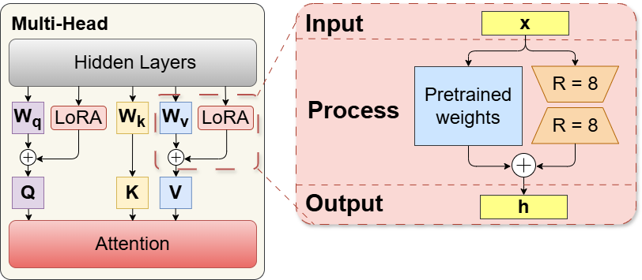
LLM 微調任務中 LoRA 的應用
注意力矩陣微調：
查詢（Query）
鍵（Key）
值（Value）

Slide 13
3. LLM 的 Tokenizer

Slide 14
Tokenizer 作用
分詞演算法：BPE (Byte Pair Encoding) 子詞切分。
詞彙表映射：將詞彙轉換為唯一 ID。
特殊 Token 處理：<bos>, <eos>, <pad>等。
注意力遮罩：生成 attention_mask 陣列，那些 Token 應該注意。
Token 解碼：將唯一 ID 轉換回對應詞彙。
BPE: https://arxiv.org/pdf/2411.08671

Slide 15
Tokenizer-Encode(1/3)
“Hello world!”
TEXT

Slide 16
Tokenizer-Encode(2/3)
“Hello world!”
[“He”, “l”, “l”, “o”, “wo”, “r”, “l”, “d”, “!”]
TEXT
BPE

Slide 17
Tokenizer-Encode(3/3)
“Hello world!”
[“He”, “l”, “l”, “o”, “wo”, “r”, “l”, “d”, “!”]
[10, 25, 25, 12, 4, 75, 25, 17, 8]
TEXT
BPE
TOKEN

Slide 18
Tokenizer-Decode(1/3)
[10, 25, 25, 12, 4, 75, 25, 17, 8]
TOKEN

Slide 19
Tokenizer-Decode(2/3)
4 : “wo”
8 : “!”
10 : “He”
12 : “o”
17 : “d”
25 : “l”
75 : “r”
[10, 25, 25, 12, 4, 75, 25, 17, 8]
TOKEN
TOKEN MAP

Slide 20
Tokenizer-Decode(3/3)
4 : “wo”
8 : “!”
10 : “He”
12 : “o”
17 : “d”
25 : “l”
75 : “r”
[10, 25, 25, 12, 4, 75, 25, 17, 8]
“Hello world!”
TOKEN
TEXT
TOKEN MAP

Slide 21
4. LLM 結合 LoRA 的推理流程

Slide 22
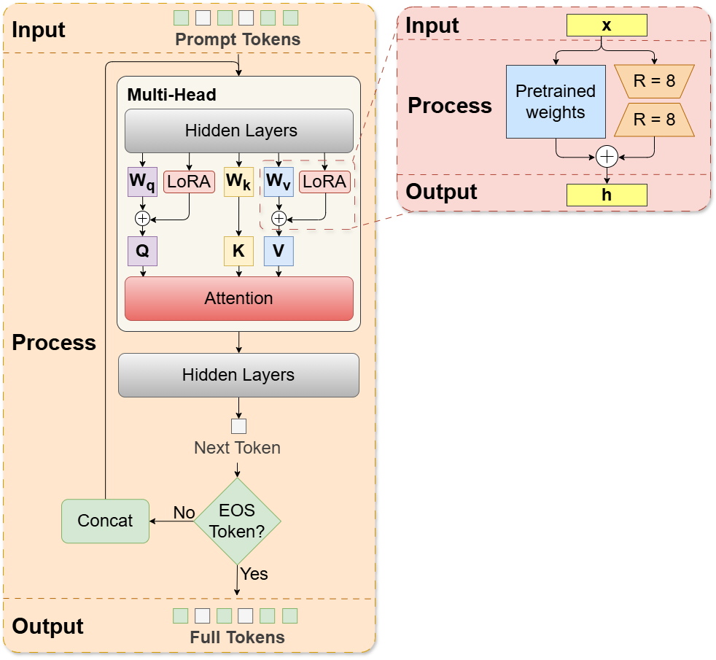
LLM 結合 LoRA 的推理流程(1/4)

Slide 23
LLM 結合 LoRA 的推理流程(2/4)

Slide 24
LLM 結合 LoRA 的推理流程(3/4)

Slide 25
LLM 結合 LoRA 的推理流程(4/4)

Slide 26
5. 交叉商損失函數

Slide 27
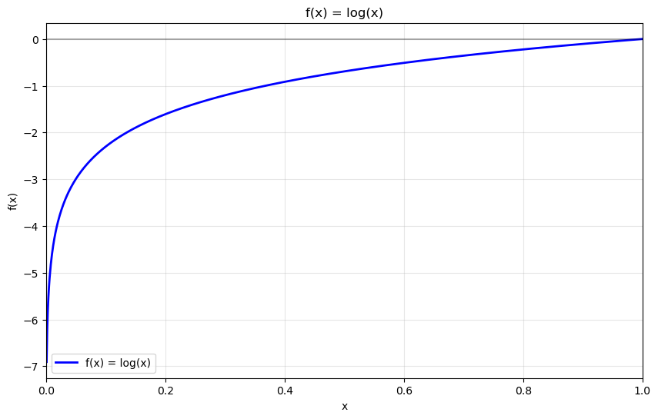
Log₂(x) 曲線圖-複習
當 x = 1.0 時 = 0.0000
當 x = 0.5 時 = -0.6931
當 x = 0.1 時 = -2.3026

Slide 28
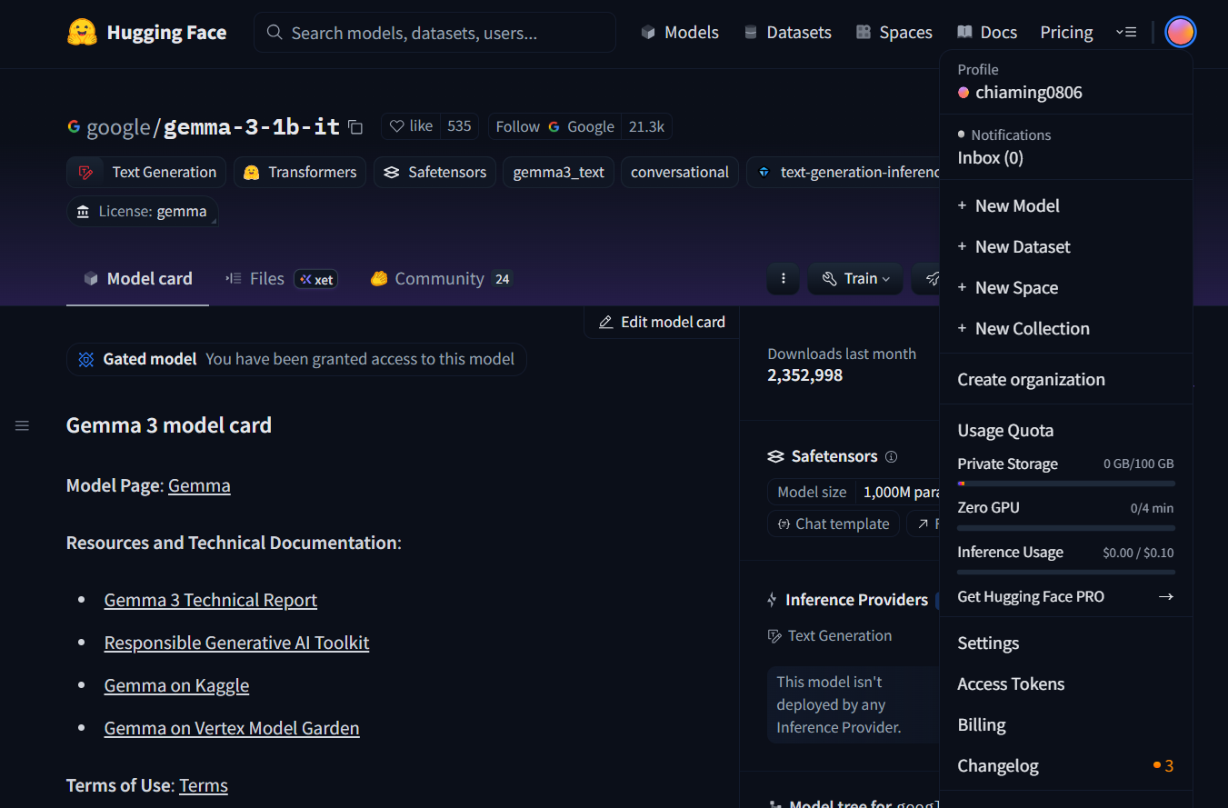
HuggingFace Token(1/4)
1
2

Slide 29
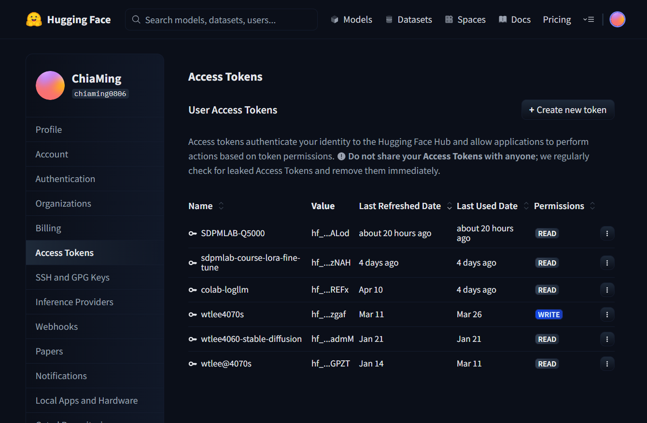
HuggingFace Token(2/4)
3

Slide 30
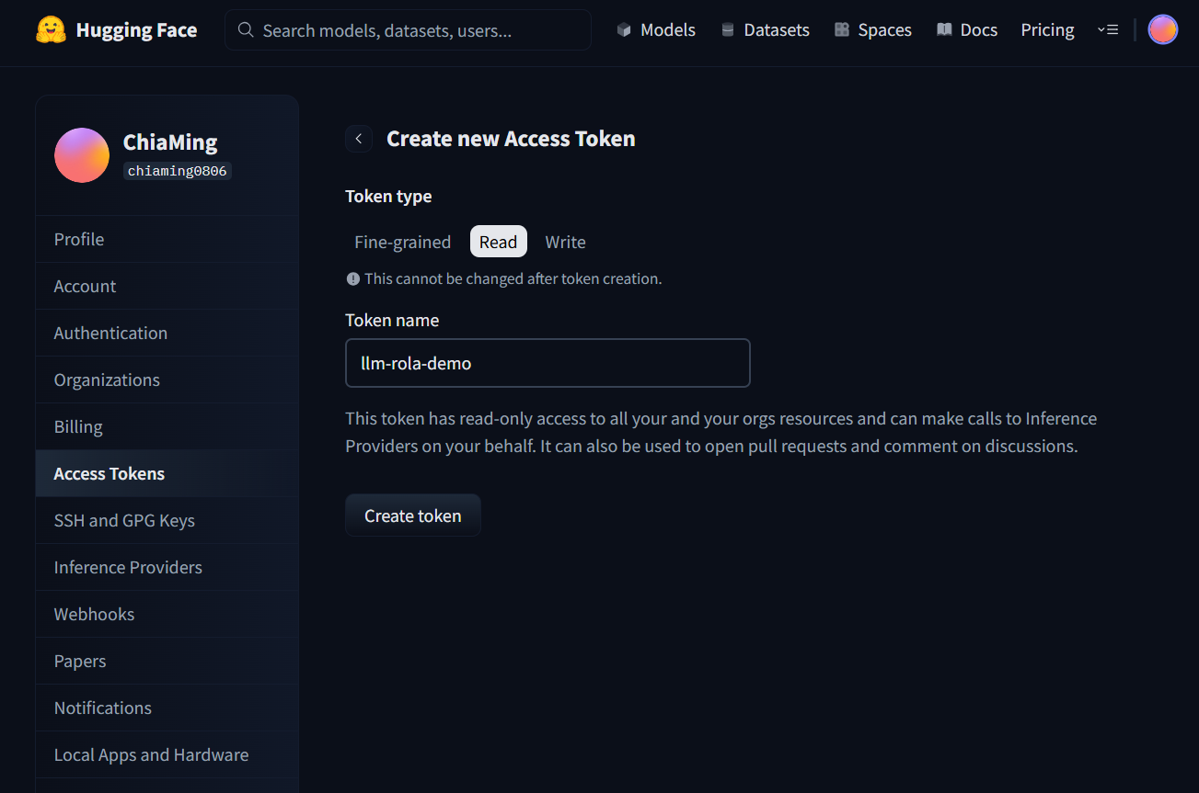
HuggingFace Token(3/4)
4
5
6

Slide 31
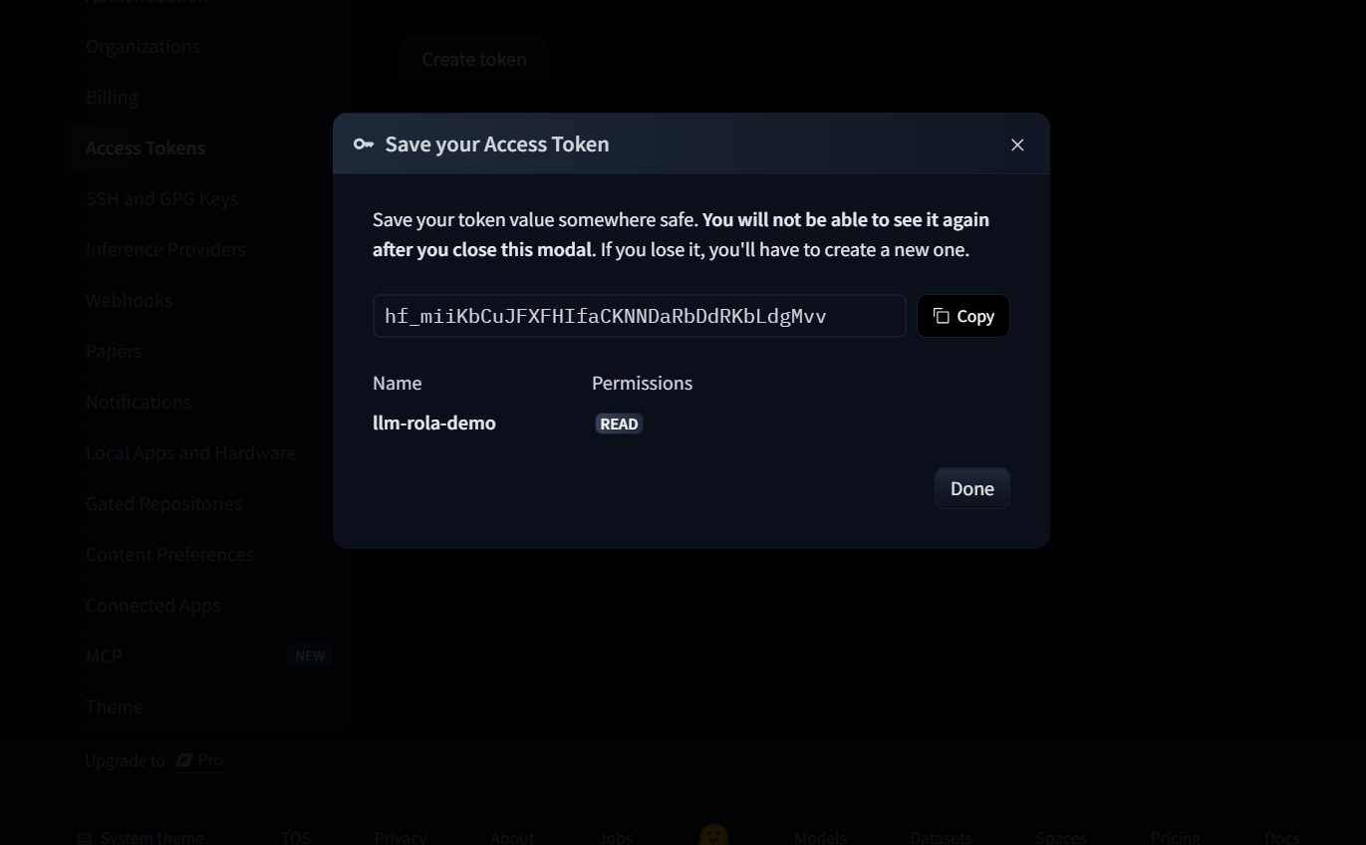
HuggingFace Token(4/4)
5
請留存好這個 Token 後續 Lab 會使用到

Slide 32
Thank you

